Slide 1
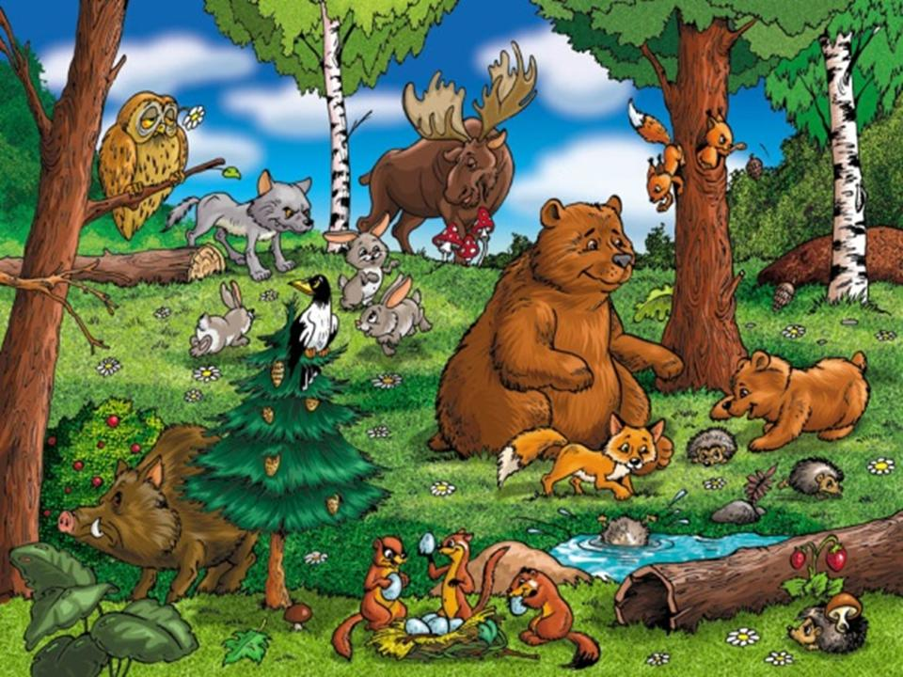
Дикие животные.
Презентация выполнена Карсаковой М.Г.
Кизильский д/с №3 /2016г./

Slide 2
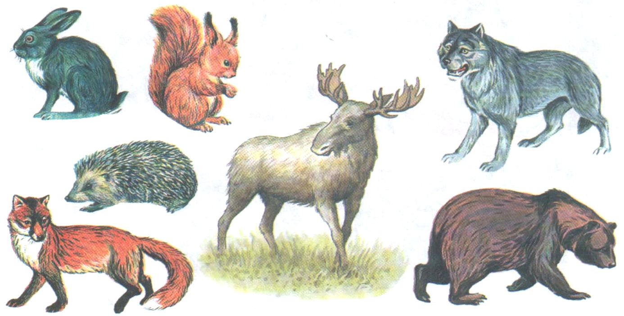
Д/и « Узнай и назови».

Slide 4
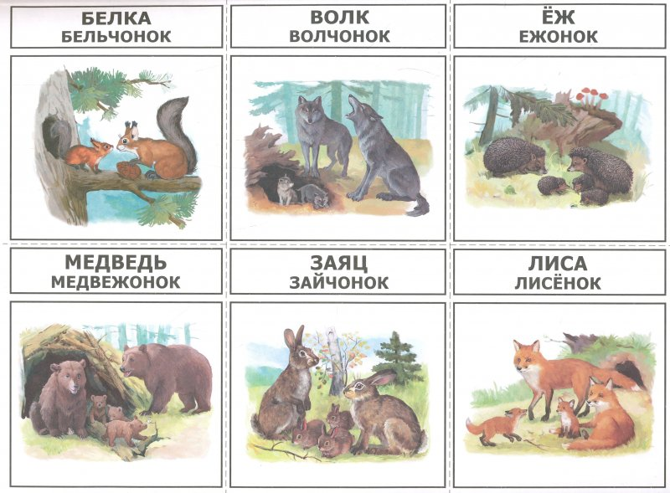

Slide 9
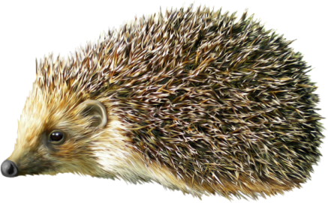
ежик

Slide 17
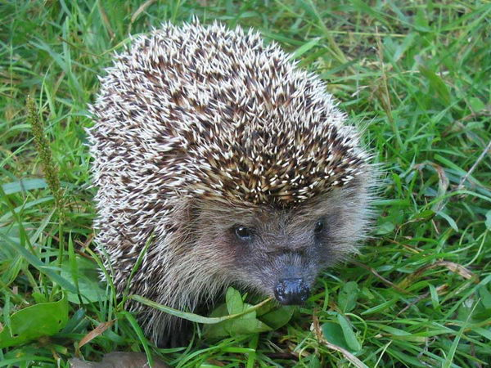
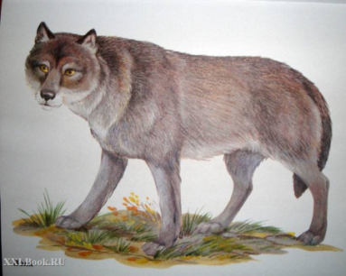
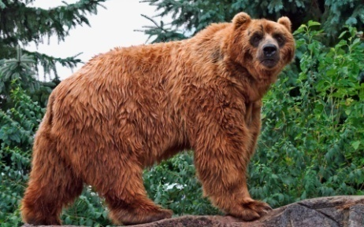
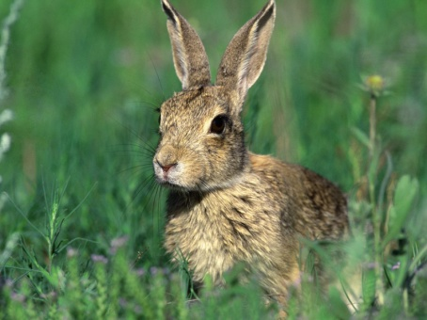
Сердитый недотрога Живёт в глуши лесной Иголок очень много, А нитки ни одной. (ёж)
За горами, за полями, За дремучими лесами Хищник-ворище Ночами рыщет, Добычу ищет, Зубами — щелк... Кто это? ( Волк)
Косолапый и большой, Спит в берлоге он зимой. Любит шишки, любит мёд, Ну-ка, кто же назовет? (Медведь)
У косого нет берлоги, Не нужна ему нора. От врагов спасают ноги, А от голода – кора. (Заяц)

Slide 18
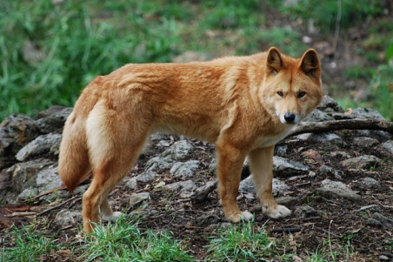
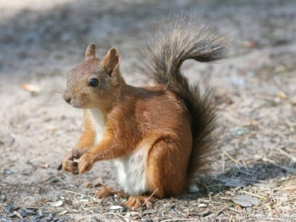
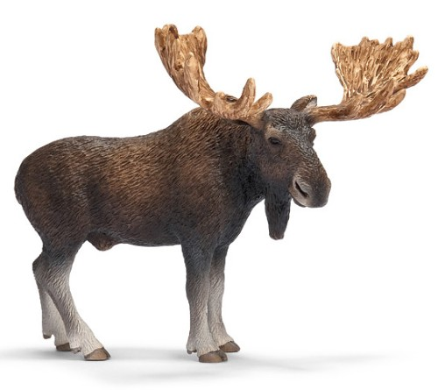
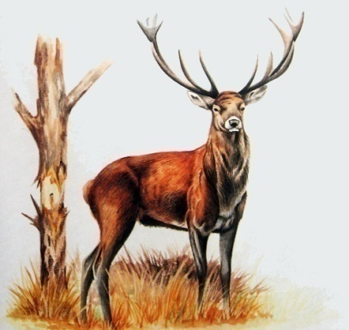
Кто с высоких толстых сосен В ребятишек шишку бросил, А в кусты через пенёк Промелькнул, как огонёк? ( Белка)
Рыжая птичница В курятник пришла, Всех кур перечла И с собой унесла. (Лиса)
Трав копытами касаясь, Ходит по лесу красавец, Ходит смело и легко, Рога раскинув широко. (Лось)
Стройный, быстрый, Рога ветвисты. Скачет по лесу весь день, Называется … . (Олень)

Slide 20
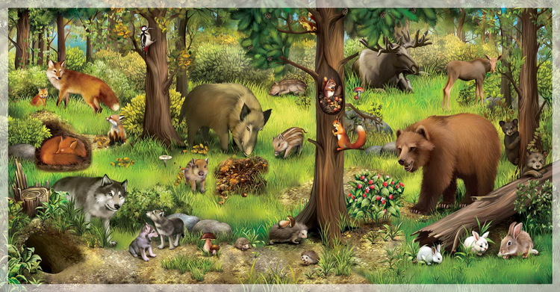
Лес полон жизни, которую нельзя нарушать!

Slide 21
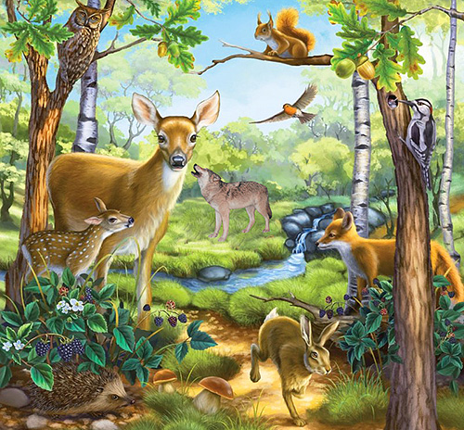
Спасибо за внимание!

